Slide 1

PAST SIMPLE
( Простое прошедшее время)

Slide 2

Содержание
Употребление Past Simple
Образование Past Simple
Правила написания правильных глаголов
Правила чтения правильных глаголов
в форме Past Simple
Отрицательная форма в Past Simple
Вопросительная форма Past Simple
Самостоятельная работа
Упражнения

Slide 3
Употребление Past Simple
Past Simple употребляется для выражения действий, которые имели место в прошлом. На время, когда происходило действие указывают следующие слова и выражения :
Маркеры времени
yesterday – вчера
last week – на прошлой неделе
last month – в прошлом месяце
last year – в прошлом году
ago – назад

Slide 4
Образование Past Simple
Past Simple образуется двумя способами :
Правильные глаголы образуют форму прошедшего времени путём прибавления – ed к основе глагола.
Play – played
Пример:
They finished their work yesterday .
Они закончили свою работу вчера.
Для образования прошедшего времени с неправильными глаголами берётся вторая форма из таблицы неправильных глаголов (go – went - gone).
Пример:
Yesterday Olga went to the booking office and bought two tickets.
Вчера Ольга ходила в билетную кассу и взяла два билета.

Slide 5
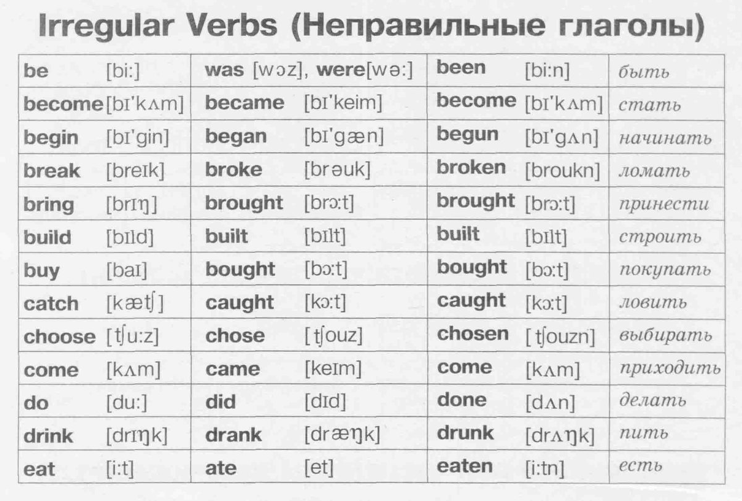
Таблица неправильных глаголов

Slide 6
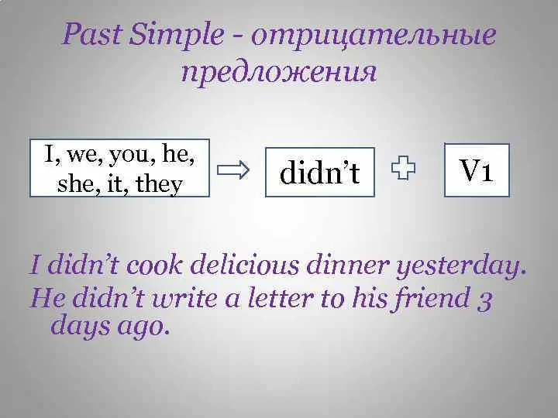
Отрицательные предложения

Slide 7
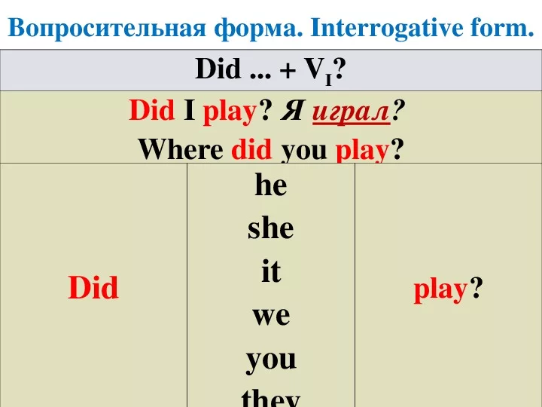
Вопросительные предложения предложения

Slide 8
Упражнение
1. Yesterday he (to wash) his face at a quarter past seven.
2. I ( work) at school 3 years ago
3. We ( study) at university in 1998.
4. My mother (not like) milk in her childhood.
5. Our children ( play) football last year
6. You ( like) your school?
7. You ( work) at the hospital last week?
8. We ( not rest) yesterday
9. My friend ( live) in America 2 years ago.
10. You ( live) in this house last year?
11. Where you (study)?
12. Your mother ( cook) supper yesterday?
13. I (not cook ) my breakfast.
14. You ( prepare ) your homework?
15. I ( help) my Granny at the garden.

